Slide 1
Logic Circuit Design Laboratory
Verilog Tutorial
Dept. of Semiconductor Systems Engineering
Sungkyunkwan University

Slide 2
HDL 이란?
하드웨어 기술(표현) 언어 (Hardware Description Language)
Digital System의 동작특성을 정해진 문법과 키워드 그리고 사용자 정의 객체들을 이용해 기술(description)
프로그래밍 언어와 다른 점
프로그래밍 언어는 순차구문(sequential statements)으로 구성되며 시간의 개념이 없다.
HDL은 순차구문과 함께 병렬구문(concurrent statements)과 Clock, Delay등 일반 프로그래밍 언어에 없는 개념이 존재한다.

Slide 3
HDL의 종류
Verilog HDL(IEEE 1364) : 문법이 C언어와 유사하여 VHDL에 비해 배우기 쉬운 장점이 있다. Simulation시 PLI (Programming Language Interface)를 통하여 C언어 루틴과 연동할 수 있는 기능이 있다.
VHDL(IEEE 1164) : Ada언어에 기원을 두고 있으며 Verilog HDL에서 제공하지 않는 고급 자료 구조(Records, Enums)등을 제공한다.
SystemC : C++기반의 설계 Library로 알고리즘 레벨에서 RTL 레벨까지 단일 언어 환경에서 설계를 진행할 수 있는 장점이 있다.
기타 SystemVerilog, SpecC등의 설계언어가 있다.

Slide 4
Verilog
Verilog HDL은 Digital System을 기술하고 Simulation하기 위한 언어로 여러 단계의 추상화 레벨을 제공한다.
설계 초기단계에는 System의 기능을 Behavior 수준에서 기술하는 Behavioral 레벨 설계를 진행하며 이후 동작이 검증된 구조의 개선 및 최적화를 위해 Structural 레벨의 기술 방법을 사용한다.
대규모 System의 설계 복잡도를 줄이기 위해 계층적인 기술 방법을 이용한다.

Slide 5
HDL 의 3가지 Modeling
구조적 (structural) 모델링
논리 게이트, 플립플롭 등을 사용한 연결도 표현
기존 설계한 회로를 포함한 네트리스트 (netlist) 사용
데이터플로우 (dataflow) 모델링
데이터 이동을 표현
연산자를 사용한 연속할당문
동작적 (behavioral) 모델링
If~else, case, while, for 등과 같은 구문 사용
인간의 사고에 가장 근접한 표현

Slide 6
수 표현
형식
<크기>는 숫자의 비트 개수를 지정, 10진수만 가능, <크기>가 지정되지 않은 숫자는 Simulator마다 다른 기본값을 갖는다.
<기본형식>은 4가지로 표현, 선택하지 않으면 10진수 취급
<숫자>는 0, 1, 2, 3, 4, 5, 6, 7, 8, 9, a, b, c, d, e, f를 연속적으로 나열함으로써 표현, 지정된 <기본형식>보다 낮은 수만을 사용
수 표현에 있어 Unknown값은 x로, Hi-impedance값은 z로 표현
음수의 표현은 숫자의 <크기>앞에 음수 부호를 붙임, 부호와 상관없이 <크기>는 항상 양의 값을 가짐
<크기> <기본형식> <숫자>
’d :10진수, ’h : 16진수, ’b : 2진수, ’o : 8진수

Slide 7
수 표현
수 표현에서는 대문자를 허용함
읽기 편하게 하기 위해 숫자에 언더바(_) 사용 가능
수 표현의 예
구 분 | 표현형식 | 의 미
일반적인 표 현 | 4’b1111 12’habc 16’d255 | 4 bit 2진수 12 bit 16진수 16 bit 10진수
<크기>가 지정되지 않은 경우 | 23456 ‘hc3 ‘o21 | 32 bit 10진수 32 bit 16진수 32 bit 8진수
음수 표현 | -6’d3 | 3의 2의 보수로써 음수
X, z의 표현 | 12’h13x 6’hx 32’bz | 12 bit 16진수, 마지막 4개 bit는 unknown 6 bit 16진수 32 bit 2진수, Hi-impedance 값

Slide 8
논리 값 표현
Verilog HDL 에선 4개의 논리값을 사용
논리값 수준 | 하드웨어 회로에서의 상태
0 1 x z | 논리적 0, False 상태 논리적1, True 상태 알 수 없는 값 (don’t care) 하이 임피던스 (High impedance)

Slide 9
신호 강도
서로 다른 강도의 두 신호가 동일한 wire에 흐르면, 더 강한 강도의 신호가 우세
같은 강도의 신호가 동일한 wire에 흐르면, 결과는 x
신호 강도
신호 강도 | 형 | 정 도
supply strong pull large weak medium small high-z | driving driving driving storage driving storage storage Hi - impedance | 강도가 높음 강도가 낮음

Slide 10

식별자 (identifier)
식별자(identifier는 설계시 객체들을 참조할 수 있게 하기 위해 객체에 주어진 이름이다.
알파벳, 숫자, 언더바(_), 달러기호($)로 구성
대소문자를 구별
알파벳이나 언더바(_)로 시작될 수 있으며, 숫자나 달러기호($)로 시작될 수 없다.

Slide 11
Module
Verilog language는 Digital System을 Module의 집합으로 기술한다.
각 module의 내부는 설계의 쓰임에 따라 4가지 수준으로 정의된다
Behavioral or Algorithmic level
자세한 하드웨어 구현에 관계없이 원하는 디자인 알고리즘을 바로 사용함으로써 모듈을 구현. C 프로그래밍과 매우 유사.
데이터 플로우 수준(Dataflow level)
데이터의 흐름을 명백히 나타냄으로써 모듈을 구현.
게이트 수준(Gate level)
논리 게이트와 게이트 사이의 연결에 의해 모듈을 구현. 게이트 수준 논리 다이어그램에 의해서 묘사하는 것과 유사.
스위치 수준(Switch level)
추상화의 가장 하위 수준. 스위치와 기억 노드, 그리고 그것들의 연결에 의해서 모듈을 구현.
module의 정의는 항상 키워드 “module”로 시작하여 맨 마지막에는 항상 “endmodule”을 쓴다.

Slide 12
모듈 내 Port 선언
포트 선언
포트 리스트의 모든 포트는 모듈 안에서 선언
입력(input)
내부적으로 반드시 net형, 외부적으로 reg 또는 net 변수와 연결
출력(output)
내부적으로 reg 또는 net형, 외부적으로 반드시 net과 연결
입출력(inout)
내부적으로 반드시 net형, 외부적으로 반드시 net과 연결
Verilog Key Word | Port의 형
input output inout | 입력 포트 출력 포트 양방향 포트

Slide 13
모듈 내 Port 선언
module fulladd4(sum, c_out, a, b, c_in);
// 포트 선언 시작 부분
output [3:0] sum;
output c_out;
input [3:0] a, b;
input c_in;
// 포트 선언 끝부분
…
<모듈내용>
…
end module

Slide 14
Primitives
모듈 내에서 사용 가능
Combinational logic | Three State | MOS Gates | CMOS Gates | Bi- Directional Gates | Pull Gates
and nand or nor xor xnor buf not | bufif0 bufif1 notif0 notif1 | nmos pmos rnmos rpmos | cmos rcmos | tran tranif0 tranif1 rtran rtranif0 rtranif1 | pullup pulldown

Slide 15
Net
게이트 또는 모듈 사이의 연결을 나타내며 신호가 저장되지 않는다.
Net 값이 변할 때 자동으로 Net에 새로운 값이 전달
크기를 정하는 벡터를 지정하지 않으면 1bit net
형식
범위 : 벡터 혹은 비트로 지정
지연 : Simulation에서 사용
Net 정의의 예
Net 형 [범위] [지연] Net 이름, …, 네트 이름;
wire a; // net a를 정의
wire b, c; // net b, c를 정의
wire d = 1’b0; // net d는 논리값 0으로 선언

Slide 16
Register
Data를 저장하기 위한 변수
Net 와는 달리 새로운 값이 할당될 때 까지는 현재 값을 유지
형식
Register 사용의 예
레지스터형 [범위] [지연] 레지스터이름, … , 레지스터 이름;
reg A; // 1 bit 레지스터 A
reg [5:0] A, B; // 6 bit 레지스터 A, N
integer A; // 32 bit 정수 A
integer A, B; // 32 bit 정수 A,B
reg reset;
initial
begin
reset = 1’b1;
#100 reset = 1’b0;
end

Slide 17
Vector
형식
Vector 표현의 예
예약어 [MSB : LSB] 신호 이름;
표현 | 의 미
busA[7] bus[2:0] virtual_adder[0:1] | 벡터 busA의 7번 bit 벡터 bus의 3개의 하위 bit virtual_adder의 2개의 상위 bit

Slide 18
Array
Verilog HDL에서는 reg, integer, time, vector register data형의 배열이 제공
다차원 배열은 제공되지 않음
벡터는 n bit의 폭을 가지는 하나의 원소인 반면, 배열은 1 bit를 가지는 여러 원소
integer count[0:7]; // 8 count 변수의 배열
reg bool[31:0]; // 32 1bit boolean 레지스터 변수의 배열
time chk_point[1:100]; // 100 time checkpoint 변수의 배열
reg [4:0] port_id[0:7]; // 8 port_id의 배열, 각 port_id는 5bit
count[5]; // count 변수 배열의 5번째 원소
chk_point[100]; // check point 값이 100번째 시간
port_id[3]; // port_id 배열의 3번째 원소, 5 bit

Slide 19
연산자 (Operator)
형 태 | 기 호 | 연 산 자 역 할 | 형 식
산 술 연산자 | + - * / % | 덧 셈 뺄 셈 곱하기 나누기 나머지 | A + B A - B A * B A / B A % B
관 계 연산자 | > < >= <= == != | 크 다 작 다 크거나 같다 작거나 같다 같 다 다르다 | A > B A < B A >= B A <= B A == B A != B

Slide 20
연산자 (Operator)
형태 | 기호 | 연산자 역할 | 예
논 리 연산자 | && || ! | 논리 and 논리 or 논리 not | A && B A || B !A
비 트 연산자 | ~ & | ^ ^~ or ~^ | 비트단위 not 비트단위 and 비트단위 or 비트단위 xor 비트단위 xnor | ~A A & B A | B A ^ B A ~^ B)

Slide 21
연산자 (Operator)
형태 | 기호 | 연산자 역할 | 예
단항 비트 연산자 | & ~& | ~| ^ ^~ or ~^ | 비트단항 and 비트단항 nand 비트단항 or 비트단항 nor 비트단항 xor 비트단항 xnor | & (0101) = 0 ~& (0101) = 1 | (0101) = 1 ~| (0101) = 0 ^ (0101) = 0 ~^(1010) = 1
Shift 연산자 | >> << | 오른쪽으로 이동 왼쪽으로 이동 | 0011 >> 1 (결과: 0001) 1100 << 1 (결과: 1000)
그밖의 연산자 | {} {{}} ?: | 결합 연산자 중복 연산자 조건 연산자 | { A, B } { {A} } A ? B : C

Slide 22
산술 연산자 (arithmetic operator)
덧셈, 뺄셈, 곱셈, 나눗셈, 나머지 연산자
이항 연산자는 2개의 피연산자를 가짐
피연산자의 어떤 비트가 x값이면, 전체 결과는 x
+, - 연산자는 단항연산자 처럼 쓰여, 피연산자의 부호를 나타내는데 사용되기도 한다.
산술 연산자의 사용 예
A = 4’b0011; B = 4’b0100; C = 4’b101x;
A + B // 결과값은 4’b0111
A – B // 결과값은 4’b0001
A * B // 결과값은 4’b100
A / B // 결과값은 1, 나머지는 버림
13 % 3 // 결과값은 1
-5 // 음수 5를 나타냄
+5 // 양수 5를 나타냄

Slide 23
관계 연산자
수식 안에서 사용될 때, 수식의 결과가 참이면 논리값 1(참)을, 거짓이면 논리값 0(거짓)을 return 한다.
수식의 피연산자 중 ‘x’나 ‘z’값을 가진다면, 결과로 ‘x’값을 return 한다.
2개의 피연산자들을 비트별로 비교하며, 두 피연산자의 길이가 다를 때는 길이가 짧은 피연산자의 앞에 0을 채운다.
관계 연산자 사용의 예
A = 7; B = 5;
X = 4’b1010; Y = 4’b1101; Z = 4’b1xxx;
A <= B // 결과값은 0 (거짓)
A > B // 결과값은 1 (참)
Y >= X // 결과값은 1 (참)
Y < Z // 결과값은 x
A == B // 결과값은 0 (거짓)
X != B // 결과값은 1 (참)

Slide 24
논리 연산자 (Logic Operator)
항상 1 bit의 결과를 생성
‘0’은 거짓, ‘1’은 참을 나타내며, ‘x’는 결과가 참도 거짓도 아닌 경우
피연산자가 ‘0’이 아닌경우 항상 참(1)으로 인식
논리 연산자는 변수 또는 수식을 피연산자로 취함
논리 연산자 사용의 예
A = 3; B = 0;
C = 2’b0x; D = 2’b01;
A && B // 결과값은 0 ( ‘ 논리 1 && 논리 0 ’을 계산 )
A || B // 결과값은 1 ( ‘ 논리 1 || 논리 0 ’을 계산 )
!A // 결과값은 0 ( ‘ not (논리 1) ’을 계산 )
!B // 결과값은 1 ( ‘ not (논리 0) ’을 계산 )
C && B // 결과값은 x ( ‘ x && 논리 1 ’을 계산 )
(a==2) && (b==3) // (a==2)와 (b==3)이 모두 참이면 결과값은 1
// 둘중에 하나라도 거짓이면 결과값은 0

Slide 25
비트 연산자 (Bitwise Operator)
피연산자를 비트 단위로 연산
비트 연산자 사용의 예
비트 연산자와 논리 연산자의 비교
X = 4’b1010; Y = 4’b1101; Z = 4’bb10x1
~X // 결과값은 4’b0101
X & Y // 결과값은 4’b1000
X | Y // 결과값은 4’b1111
X ^ Y // 결과값은 4’b0111
X ^~ Y // 결과값은 4’b1000
X & Z // 결과값은 4’b10x0
X = 4’b1010; Y = 4’b0000
X | Y // 비트 연산, 결과값은 4’b1010
X || Y // 논리 연산, 결과값은 1 ( ‘1 || 0’ 을 계산 )

Slide 26
단항 비트 연산자
한 개의 피연산자만을 가짐
피연산자의 오른쪽 비트에서부터 왼쪽 비트까지 비트별로 연산
단항 비트 연산자 사용의 예
단항 비트 연산자 ‘xor’나 ‘xnor’는 벡터의 짝수/홀수 패리티 확인에 사용되기도 한다.
X = 4’b1010;
&X // 결과값은 1’b0 ( ‘1 & 0 & 1 & 0’을 계산 )
|X // 결과값은 1’b1 ( ‘1 | 0 | 1 | 0’을 계산 )
^X // 결과값은 1’b0 ( ‘1 ^ 0 ^ 1 ^ 0’을 계산 )

Slide 27
Shift 연산자/ 조건 연산자
Shift 연산자
주어진 값만큼 오른쪽 혹은 왼쪽으로 자리 이동
비워진 자리는 0으로 채워진다
shift 연산자 사용의 예
조건 연산자
형식
조건 연산자 사용의 예
X = 4’b1100;
Y = X >>1; // 오른쪽으로 1 bit 자리 이동, Y = 4’b0110
Y = X <<2; // 왼쪽으로 2 bit 자리 이동, Y = 4’b0000
조건식 ? 참 일 때 수식 : 거짓 일 때 수식;
assign out = control ? in1 : in0; // 2:1 mux의 기능적 모델

Slide 28
연산자 우선 순위
높은 우선순위인 연산자부터 연산이 된다.
우선순위 | 연 산 자 | 설 명
높음 낮음 | +, -, !, ~ *, /, % | 단항 연산자 곱셈, 나눗셈, 나머지
 | +, -, <<, >> | 덧셈, 뺄셈, shift
 | <, <=, >, >= ==, !=, ===, !== | 관계 연산자 등가 연산자
 | &, ~&, ^, ^~, |, ~| &&, || | 단항 비트 연산자 논리연산자
 | ? : | 조건 연산자

Slide 29
Verilog HDL 구문 구성 요소
Block
Always문
Initial문
If문
Case문
For문
Repeat문
While문
Forever문
Function문
Blocking Assignment
Non-blocking Assignment

Slide 30
Block
문 (statement)
‘ assign A = B; ’와 같이 세미콜론(;)으로 구분한 것을 의미
내부에 여러 개의 문을 쓰려면 블록문을 사용
Block 문
여러 개의 문(statement)을 하나의 문으로 취급
기술된 내용을 보기 편함
형식
이름있는 블록안에서는 지역변수선언 가능
이름없는 블록안에서는 지역변수 선언 불가능
begin : 블록 이름
reg 지역변수; // 지역 변수는 필요한 경우에만 선언
integer 지역변수;
parameter 지역변수;
… 문장 …
end // begin 과 end 에는 semicolon 생략

Slide 31
Always 문
@ 안의 event/signal 의 값들 중 하나라도 변화하면, 쓰여진 statement 가 순서대로 처리되며, 마지막 statement 까지 실행이 끝나면 처음으로 돌아가서, 다음의 event/signal 신호가 변화될 때까지 기다린다.
always문의 예
always @ (event/signal or … or event/signal)
begin
순차적인 assign문
if, case 문 등
loop, function,
task call 등
end
계속해서 순차적으로 실행
블록문이 없는 경우는 한 문장만 실행

Slide 32
Always 문
조합회로에서 사용시 주의점
always 블록에 반드시 “@(Event / Signal)”가 있어야 한다.
조합회로에 공급되는 모든 신호는 “@(Event / Signal)”내에 있어야 한다.
always의 동작은 일종의 레지스터로 생각하기 때문에 블록에서 할당된 신호들은 반드시 reg 혹은 integer로 선언되어야 한다.
Blocking 대입 문(=)을 사용하지 않고, Non blocking 대입 문(<=)을 사용하여야 한다.
순차회로에서 사용시 주의점
“@(Event / Signal)”없이 사용할 경우 블록 내에 event를 일으키는 식이 포함되어 있어야 한다.
벡터의 비트(Q[2])는 사용할 수 없다.
Blocking 대입 문(=)을 사용하지 않고, Non blocking 대입 문(<=)을 사용하여야 한다.
여러 개의 always문을 사용할 수 있다

Slide 33
Always 문
always문을 이용한 2×1 멀티플렉서 설계
module MUX (A, B, SEL, Y); //모듈선언
input A, B, SEL; //입력정의
output Y; //출력정의
reg Y; //always블록에서 Y값을 할당하기 때문에 Y를 reg로 다시 선언
//always블록
always @(A or B or SEL) // 모든 입력은 이벤트 신호에 포함
begin
if (SEL) Y <= A; //SEL=1이면 Y=A
else Y <= B; //SEL=0이면 Y=B
end
endmodule

Slide 34
Blocking Assignments
하나의 대입이 끝나고 나서 다음을 대입한다.
기술된 순서에 따라 회로동작이 다르기 때문에 순차 회로에는 부적합
초기값 | A=5; B=3; C=10; D=2;
실행 순서 | wire [3:0] A, B, C, D; always @(posedge CLK) begin C=B; B=A; A=D; end | wire [3:0] A, B, C, D; always @(posedge CLK) begin A=D; C=B; B=A; end
결과값 | A=2; B=5; C=3; D=2; | A=2; B=2; C=3; D=2; (A=D의 결과가 B=A에 영향)

Slide 35
Non Blocking Assignments
always문 블록내의 대입식에서 오른쪽 처리가 완전히 끝나고, 일제히 왼쪽에 대입
기술된 순서와 무관하게 회로동작이 되므로 순차회로에 적합
초기값 | A=5; B=3; C=10; D=2;
실행 순서 | wire [3:0] A, B, C, D; always @(posedge CLK) begin C<=B; B<=A; A<=D; end | wire [3:0] A, B, C, D; always @(posedge CLK) begin A<=D; C<=B; B<=A; end
결과값 | A=2; B=5; C=3; D=2; | A=2; B=5; C=3; D=2;

Slide 36
BLOCKING vs NON BLOCKING
1
a
“
”
a
b
c
“
”
1
b
c
실행 순서 | Wire a, b, c; always @(posedge CLK) begin a = 1; b = a; c = b; end | wire a, b, c; always @(posedge CLK) begin a <= 1; b <= a; c <= b; end

Slide 37
Initial 문
블록으로 설정된 부분을 순차적으로 한번 실행
시뮬레이션 할 때만 사용(합성되지 않음)
initial문의 예
initial
begin
“assign”문
조건처리문
if, case 문 등
end
순서대로 한번만 실행
블록문이 없는 경우는 한 문장만 실행

Slide 38
If 문
조건이 참(true)이면 if문 다음의 문장을 실행하고, 그렇지 않으면 (거짓 : false) else문 다음의 문장을 실행
형식
if (조건식)
문장1; // <조건식>이 참이면 실행
else /* 이 이하는 생략 가능하지만 조합회로에서 생략하면
불필요한 래치가 만들어짐*/
문장2; // <조건식>이 거짓이면 실행
if (조건식)
begin
… 문장 … ; // <조건식>이 참이면 블록을 실행
end
else
begin
… 문장 … ; // <조건식>이 거짓이면 블록을 실행
end

Slide 39
If 문
if 문을 이용한 3x8 Decoder의 설계
module DECODER(A, Y);
input [2:0] A ; // 3 bit input
output [7:0] Y ; // 8 bit output
assign Y = FUNC_DEC (A) ;
// function을 call, return 값을 Y로 출력
/* decoder function, return 값은 func_DEC 8 bit */
function [7:0] FUNC_DEC ;
input [2:0] A ; // 3 bit input
if (A == 3’b000) // A가 “000”인 경우
FUNC_DEC = 8’b0000_0001;
else if ( A == 3’b001) // A가 “001”인 경우
FUNC_DEC = 8’b0000_0010;

Slide 40
If 문
else if ( A == 3’b010) // A가 “010”인 경우
FUNC_DEC = 8’b0000_0100;
else if ( A == 3’b011) // A가 “011”인 경우
FUNC_DEC = 8’b0000_1000;
else if ( A == 3’b100) // A가 “100”인 경우
FUNC_DEC = 8’b0001_0000;
else if ( A == 3’b101) // A가 “101”인 경우
FUNC_DEC = 8’b0010_0000;
else if ( A == 3’b110) // A가 “110”인 경우
FUNC_DEC = 8’b0100_0000;
else if ( A == 3’b111) // A가 “111”인 경우
FUNC_DEC = 8’b1000_0000;
else // 조건이 맞는 경우가 없을 경우
FUNC_DEC = 8’b0000_0000;
endfunction // function문 끝
endmodule

Slide 41
Case 문
논리식의 값에 따라서 실행할 문장을 선택
형식
casex, casez : don’t care condition 사용가능
case (판정식)
항1 : 처리문1 ; // 판정식이 항1과 같으면, 처리문1을 실행
항2 : 처리문2 ; // 판정식이 항2와 같으면, 처리문2을 실행
:
항N : 처리문N ; // 판정식이 항N과 같으면, 처리문N을 실행
default : 처리문 N+1 ; // 판정식이 항N까지 일치하지 않으면
// 처리문 N+1을 실행
endcase

Slide 42
Case 문
case 문을 이용한 3x8 Decoder의 설계
module DECODER(A, Y);
input [2:0] A ; // 3 bit input
output [7:0] Y ; // 8 bit output
assign Y = FUNC_DEC (A) ;
// function을 call, return 값을 Y로 출력
/* decoder function, return 값은 func_DEC 8 bit */
function [7:0] FUNC_DEC ;
input [2:0] A ; // 3 bit input
case (A)
0 : FUNC_DEC = 8’b0000_0001 ; // A가 “000”인 경우
1 : FUNC_DEC = 8’b0000_0010 ; // A가 “001”인 경우
2 : FUNC_DEC = 8’b0000_0100 ; // A가 “010”인 경우
3 : FUNC_DEC = 8’b0000_1000 ; // A가 “011”인 경우

Slide 43
Case 문
4 : FUNC_DEC = 8’b0001_0000 ; // A가 “100”인 경우
5 : FUNC_DEC = 8’b0010_0000 ; // A가 “101”인 경우
6 : FUNC_DEC = 8’b0100_0000 ; // A가 “110”인 경우
7 : FUNC_DEC = 8’b1000_0000 ; // A가 “111”인 경우
// 조건이 모두 나열되었으므로 default항은 없어도 된다.
default : FUNC_DEC = 8’b0000_0000 ;
// A가 일치되는 값이 없을 경우
endcase // case문 끝
endfunction // function문 끝
endmodule

Slide 44
For 문
한 문장 또는 문장 블록을 조건식에서 지정한 만큼 반복
loop commands(for, repeat, while, forever)는 기본적으로 순차회로(always문, initial문) 내에서만 사용
형식
for 문에서 사용하는 index는 integer로 선언 되어야 한다.
for 루프의 예
for (초기값 ; 조건식 ; 오퍼레이션)
처리문 or 블록 처리문
integer count;
initial
for (count = 0; count <128; count = count +1)
$display(“count = %d”, count);
// 0에서부터 127까지 증가시키고 출력

Slide 45
While 문
while-수식이 거짓이 될 때까지 계속 수행
형식
while 루프의 예
while ( 조건문 )
integer count;
initial
begin
count = 0;
while (count < 128)
begin
$display(“count = %d”, count);
count = count +1;
end
end
count가 127이 될때까지 루프를 수행
count 가 128일때 종료

Slide 46
Function 문
function내의 처리문에서 둘이상의 문장을 사용하려면 ‘ begin ~ end ’ 블록이 필요.
Function내에 선언된 지역변수는 일시적인 것으로 취급되며 wire 로 합성
Function의 정의는 module 안에서 이루어져야 하며 타이밍을 정의하는 문장 포함 불가
function은 task를 사용할 수 없는 반면, task에서는 function사용 가능
함수 선언 형식
함수 호출 형식
function [범위] 함수이름
함수 선언문
처리문
end function
function의 return 값은 범위를 지정하지
않으면 1 bit로 return
return 값은 함수이름으로 return
NET = function 이름 ( 인수이름, … , 인수이름 )

Slide 47
Function 문
함수 calc_parity를 포함한 모듈 정의
module parity;
…
reg [31:0] addr;
reg parity;
always @(addr)
begin
parity = calc_parity(addr);
$display(“Parity calculated = %d”, calc_parity(addr) );
end
…
function calc_parity;
input [31:0] address;
begin
cal_parity = ^address;
end
end function
…
endmodule
주소값이 변할 때마다 새로운 parity를 계산
calc_parity의 첫번째 호출
calc_parity의 두번째 호출
parity 계산 함수 정의
모든 주소 비트의 xor를 되돌린다

Slide 48
Test Bench
설계하고자 하는 Block이 완성되면 검증을 위해 Simulation이 필요하다.
이를 위해 설계 Block에 입력을 넣어주고 출력을 받을 Stimulus Block이 추가적으로 필요하다.
Stimulus Block은 일반적으로 Test Bench라 불리며 설계 Block의 검증할 입력 값들을 포함하고 있다.
Test Bench는 initial문 등 합성이 불가능한 요소를 포함하므로 설계 Block과는 다른 File로 저장 관리하는 것이 좋다.

Slide 49
Test Bench
Test Bench Block은 Simulation이 시작되면 설계 Block으로 Stimulus를 인가한다.
설계 Block에서 계산된 결과가 Test Bench로 다시 입력된다.

Slide 50
Test Bench
4 Bit Adder 설계 Block
4 Bit 입력 input_1과 input_2를 입력 받아 값을 더한 후 out으로 출력한다.
Adder.v
module adder(input_1,input_2,out);
input [3:0] input_1, input_2;
output [3:0] out;
assign out = input_1 + input_2;
endmodule

Slide 51
Test Bench
Adder_stim.v
module adder_stim;
reg [3:0] input_1, input_2;
wire [3:0] out;
adder adder_1(input_1,input_2,out);
initial begin
input_1 = 4'D3; input_2 = 4'D3; #100;
input_1 = 4'D6; input_2 = 4'D9; #100;
input_1 = 4'D4; input_2 = 4'D0; #100;
input_1 = 4'D2; input_2 = 4'D5; #100;
$finish;
end
endmodule
Test Bench는 일반적으로 In/Out Port를 갖지 않는다.
설계 Block의 instance를 불러온다
시간에 따라 원하는 Stimulus를 입력한다.
Simulation을 종료한다.

Slide 52
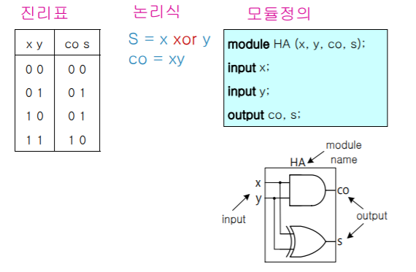
Verilog 예제 – 반가산기

Slide 53
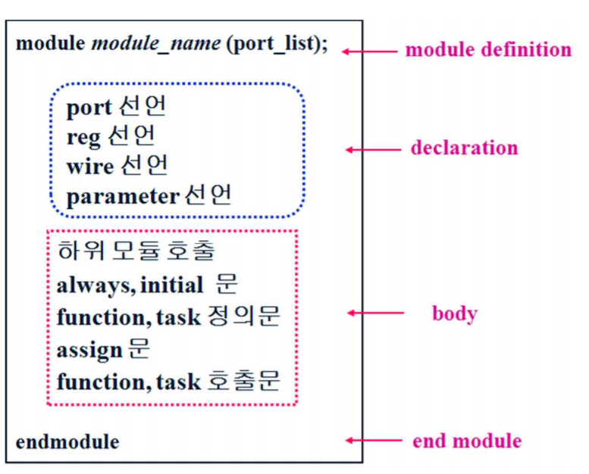
Verilog 예제 – 반가산기

Slide 54
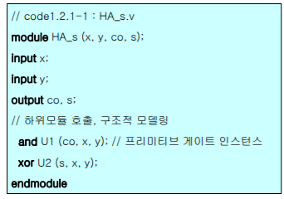
Verilog 예제 – 반가산기
구조적 (Structural) 모델링

Slide 55
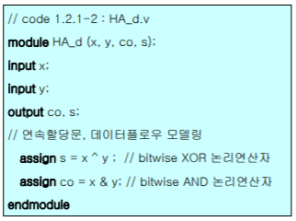
Verilog 예제 – 반가산기
데이터플로우 (dataflow) 모델링

Slide 56
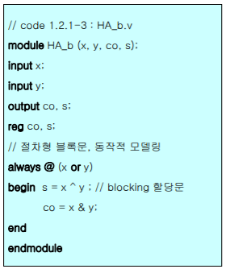
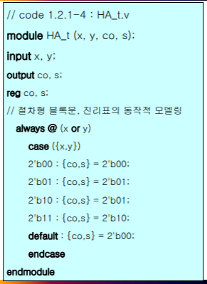
Verilog 예제 – 반가산기
동작적 (Behavioral) 모델링

Slide 57
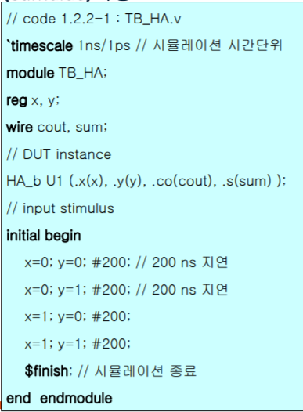
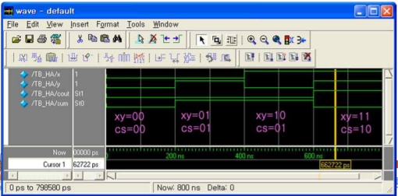
Verilog 예제 – 반가산기
Testbench 는 DUT (Design Under Test 의 약자, 여기선 반가산기 module) 의 시뮬레이션을 위한 Verilog model.

